Slide 1



Projeto Águia Melhorando a Visibilidade e Estratégia de Dados no Processo de Separação e Expedição no CD Bemol
06/06/2025
Wellyngton Sales

Slide 2


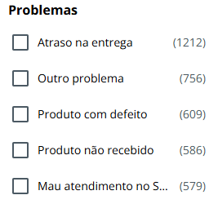

Síntese
Time / Matriz de Habilidade
Overview do Projeto
Impactos
Roadmap
Escopo
Metas
01
02
03
04
05
06

Slide 3
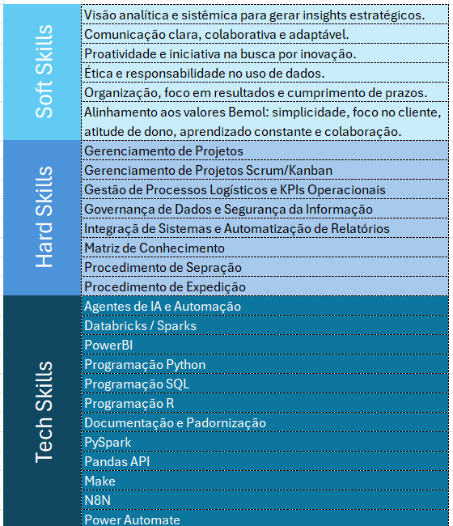
Time / Matriz de Habilidade
Radar de Conhecimento
Scrum Master
Coordenador de Dados
Persona 01
Desenvolvedor
Analista de Dados
Persona 02
Product Owner
Coordenador de Logística
Persona 03
Suporte
Analista de Logística
Persona 04
Suporte
Operador de Separação
Nível 01 | Não conhece
Nível 02 | Conhece
Nível 03 | Pratica
Nível 04 | Domina
Nível 05 | Multiplica
Persona 05
Suporte
Operador de Expedição

Slide 4





Overview do Projeto
Problema Central
Premissas
Operações no escopo
Roadmap
Atraso na compilação dos relatórios e dificuldade em identificar gargalos e desvios de performance
Embalagem deve entrar no escopo pois é uma etapa da entre a separação e expedição que não temos os dados atuais
Elaboração de VSM dos 3 itens
Levantar dados de ao menos 12 meses para garantir cenários de sazonalidade na predição
Separação
Embalagem
Expedição
Fase 1 – Kick-off e Diagnóstico
Fase 2 – MVP Técnico Dashboard & KPIs
Fase 3 – Alertas Automatizados
Fase 4 – Expansão para Outros Processos
Fase 5 – Análise Preditiva com IA
Fase 6 – Governança e Cultura de Dados
Objetivo
Fora de escopo
Desenvolver um sistema integrado de indicadores operacionais e gerenciais com geração automática e visualização em tempo real, permitindo à operação logística do CD reduzir o tempo de resposta, aumentando o SLA de atendimento e a melhoria contínua dos processos.
Recebimento
Armazenagem
Restrições
Budget
Falta de dados Processo Embalagem
Web Scrapping Reclame Aqui
Definir prazos de entrega de pedidos
A definir

Slide 5
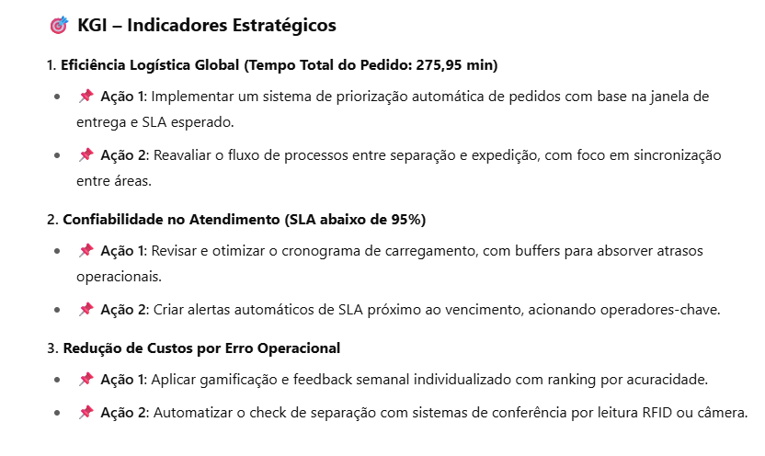
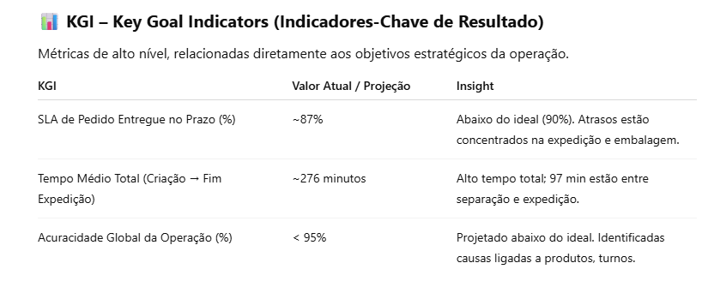
Impacto Estratégico (Análise + Predição)

Slide 6
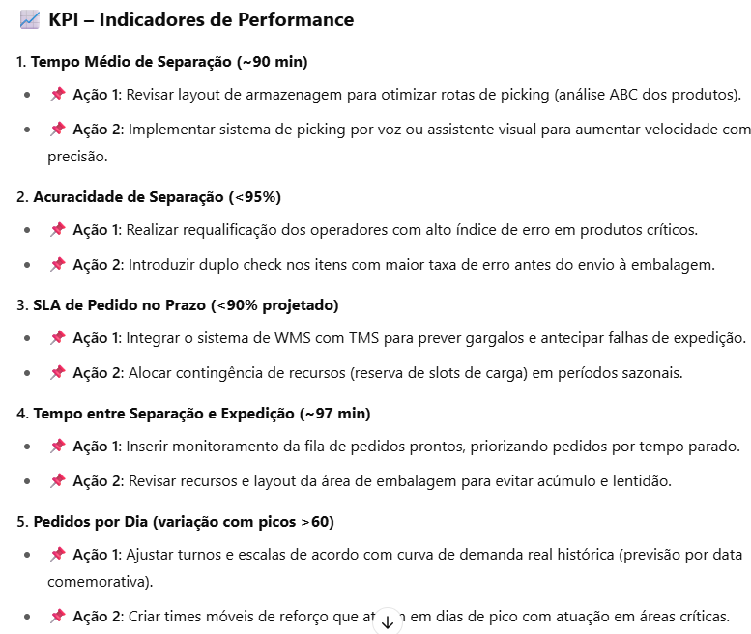
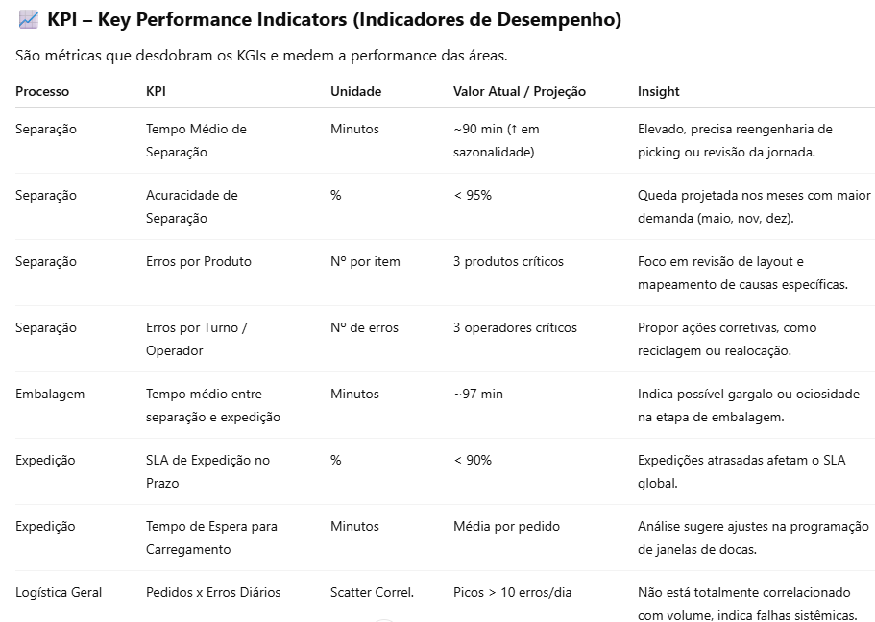
Impacto Tático (Análise + Predição)

Slide 7
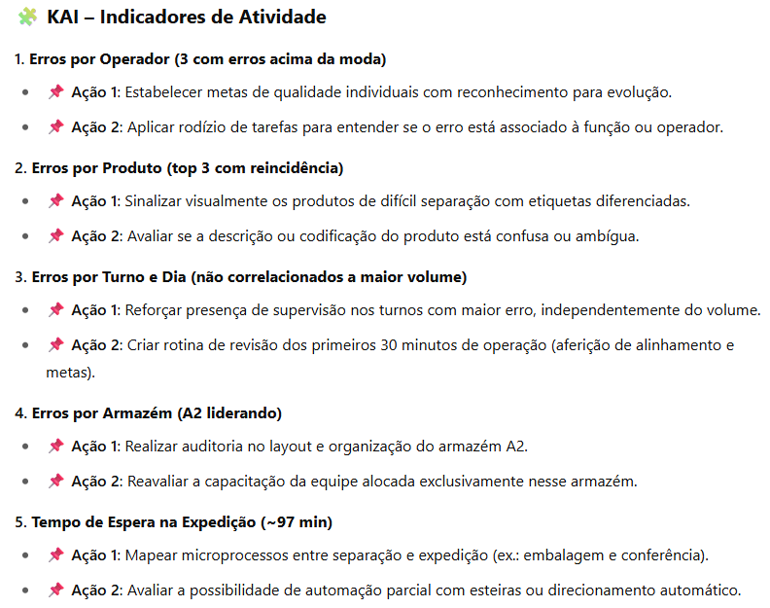
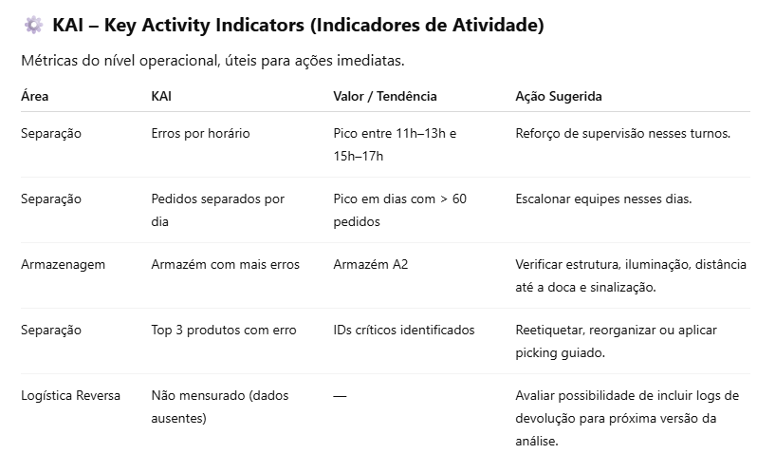
Impacto Operacional (Análise + Predição)

Slide 8



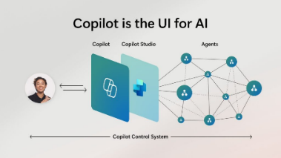


ROADMAP
KICK-OFF
DIAGNÓSTICO
FASE1
JUN
JUL
AGO
SET
MVP TÉCNICO
VSM
FASE2
MVP ALERTAS
DASHBOARD AUTOMÁTICO
JAN
DEZ
NOV
OUT
FASE3
POWER AUTOMATE
KAIZENS
FLUXO END TO END
KAIZENS
FEV
MAR
ABR
MAI
FASE4
MENSURAR EFICÁCIA DAS AÇÕES
KAIZENS

Slide 9





Escopo do Projeto
Cenário Ideal
(Longo Prazo)
Cenário Desejável (Médio Prazo)
Cenário Possível (Curto Prazo)

Slide 10
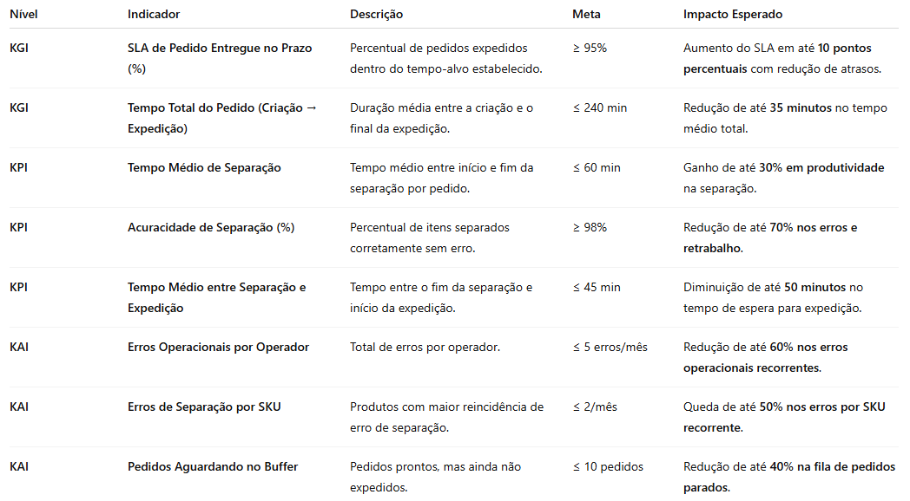
Metas do Projeto

